Slide 1



Solicitud de Empleo
Multiversidad latinoamericana campus: Torreón
Asignatura: Taller de Lectura y Redacción II
Semestre: II
Bloque 2 Clasificas los textos Funcionales
Profesor: José Agustín Ramírez Ramos
11 de Febrero de 2015

Slide 2
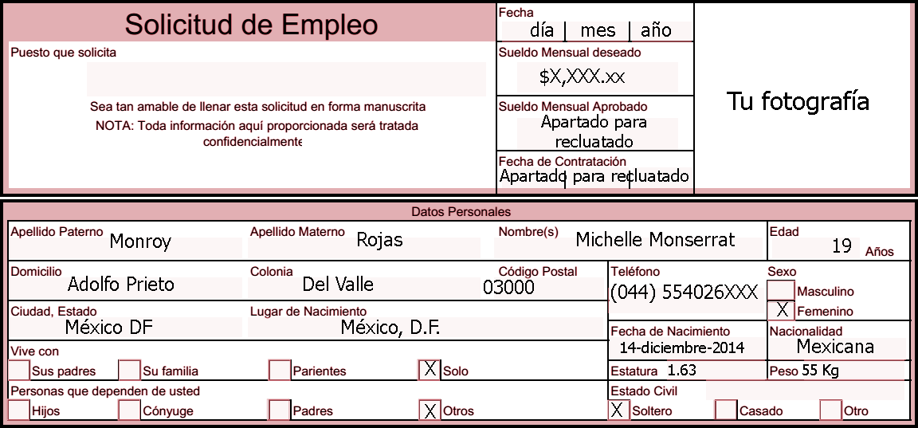


1. Datos Personales
Sé muy cauteloso en esta parte, en caso que tu número o hasta tu propio nombre no sean legibles, corres el riesgo de que no te contacten, en la imagen te pondremos un ejemplo de como deben lucir tus datos.

Slide 3
2. Documentación, Estado de Salud y Hábitos personales
En la parte de documentación, hemos llenado los espacios con las abreviaturas o información adicional para que no te confundas con otros datos, no te distraigas al llenar esta sección porque puedes equivocarte en un número y tendrás que repetir la solicitud, ya que no es recomendable tachar los datos. Recuerda que si no cuentas con un RFC no siempre es necesario, sólo lo requieras si eres persona física asalariada, si trabajas por honorarios, eres profesionista o comisionista, esto se necesita para la declaración de impuestos.
Sobre los hábitos personales sólo hay dos puntos alarmantes, tu pasa tiempo y meta. En tu pasatiempo, pon cosas interesantes que te gusta hacer, (por favor) no pongas “comer chocolate” y en metas piensa en algo que por medio del empleo o de la empresa puedas logra

Slide 4
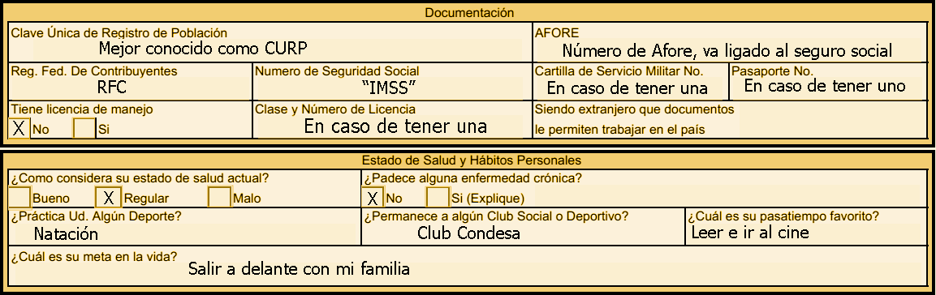

Slide 5
3. Datos Familiares y Escolaridad
Los datos familiares son un problema siempre, así que sólo pon aquellos que sepas con seguridad porque en algunas solicitudes como en la que presentamos viene la opción de poner domicilio, si no lo sabes, omítelo.
En la escolaridad lo único que se puede complicar son las fechas, si es necesario, no dudes consultar tus certificados/papeles escolares.

Slide 6
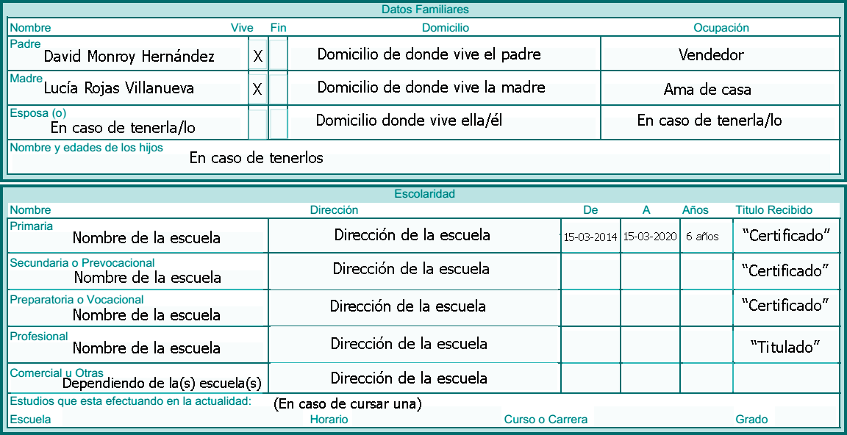

Slide 7
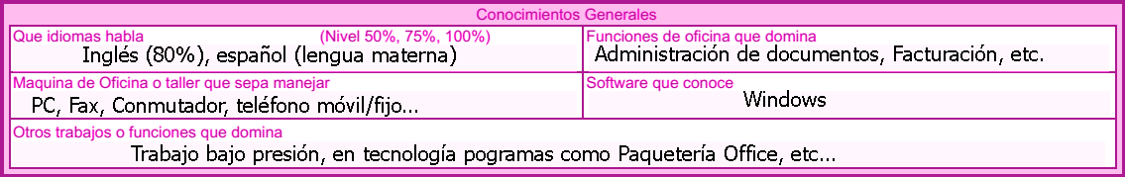
4. Conocimientos Generales
Cada persona tiene capacidades diferentes y no todos manejamos los mismo programas. Escribe las funciones, capacidades y programas que sabes usar y, de preferencia, que estén relacionados con el puesto al que estás aplicando. No pongas información falsa, como decir que manejas un programa y no saber hacerlo, es muy probable que tengas que presentar un examen para demostrar tus conocimientos

Slide 8
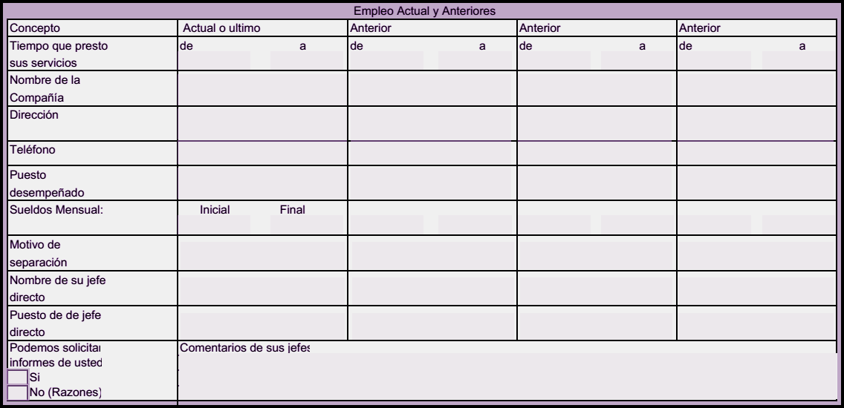
5. Empleo Actual y Anteriores
Fíjate bien, en cada solicitud te piden ir del trabajo más reciente al más viejo y no es necesario escribir todos.

Slide 9
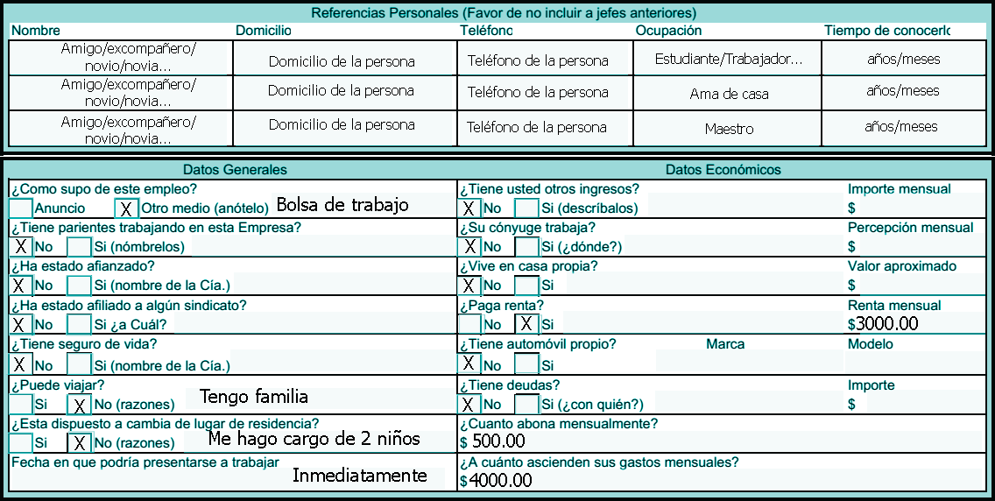
5. Referencias Personales, Datos Generales y Datos Económicos
Revisa el ejemplo y no exageres en los datos que des, también ten cuidado en quienes pones como referencia. Deben ser personas que puedan contactarse, y no olvides comentarles que los pusiste como referencia
.

